Slide 1

EMPREENDEDORISMO
5º ADS

Slide 2

Empreendedorismo é um “fenômeno cultural, expressão dos hábitos, práticas e valores das pessoas”.

Slide 3
Os empresários de sucessos são influenciados por empreendedores de seu círculo de relações (família, amigos) ou por líderes ou figuras importantes, tomados como “modelos”.
Como informado acima, o empreendedorismo é um fenômeno cultural, ou seja, é fruto dos hábitos, práticas e valores das pessoas. Existem famílias mais empreendedoras do que outras, assim como cidades, regiões, países. Na verdade aprende-se a ser empreendedor pela convivência com outros empreendedores em um clima em que ser dono do próprio nariz, ter um negócio é considerado algo muito positivo.

Slide 4

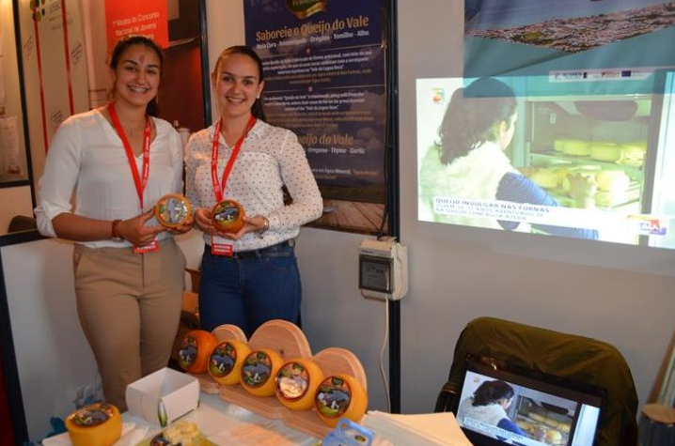
Consideramos três níveis de relações, o primário, o secundário e o terciário:
Nível Primário: Familiares e conhecidos, ligações em torno de mais de uma atividade (é a principal fonte de formação de empreendedores).
Nível Secundário: Ligações em torno de determinada atividade, redes de ligações.
Nível Terciário: Cursos, livros, viagens, feiras e congressos.

Slide 5

É comum ouvirmos que um empresário nasce feito, como um artista. Ambas as afirmações estão erradas. Um músico ou pintor se forma a custa de muito esforço e exercícios constantes. O mesmo pode ser dito sobre um empreendedor. Há métodos e técnicas que podem ser aprendidos e praticados.

Slide 6
O QUE É SER EMPREENDEDOR?
Inovador do ambiente:
Conceito: Empreendedor é aquele que utiliza sua imaginação e sua capacidade de fixar metas para seus desenvolvimentos com a finalidade de alcançar suas visões.
“Alguns homens veem as coisas como são, e perguntam: “Por quê?”. Eu sonho com as coisas que nunca existiram e pergunto: “Por que não?”” Bernard Shaw

Slide 7
Quaisquer que sejam as fontes de informação sempre encontraremos a figura do empreendedor relacionada a alguém:
Inovador
Inquieto
Criativo
Planejador
Sempre de olho no futuro
O empreendedor tem um “modelo”, uma pessoa que o influencia.
Tem iniciativa, autonomia, autoconfiança, otimismo, necessidade de realização.

Slide 8
Tem perseverança e tenacidade
O fracasso é considerado um resultado como outro qualquer. Ele aprende
Com os resultados negativos, com os próprios erros.
Tem grande energia. É um trabalhado incansável.
É apaixonado pelo que faz

Slide 9
Diferença entre Empresário e Empreendedor
Empresário: Condição jurídica da pessoa que foi ao órgão público e registrou uma empresa no seu nome.
Empreendedor: É a expressão de um conjunto de comportamentos, que potencializa a condição deste empresário, direcionando-o com mais eficiência rumo aos seus objetivos.

Slide 10
Exemplos de Empreendedor:
Indivíduo que cria uma empresa, qualquer que seja ela;
Pessoa que compra uma empresa e introduz inovações, assumindo riscos, seja na forma de administrar, vender, fabricar, distribuir, seja na forma de fazer propaganda dos seus produtos e/ou serviços, agregando novos valores;
Empregado que introduz inovações em uma organização, provocando o surgimento de valores adicionais (também conhecido como intraempreendedor).
Contudo, não se considera empreendedor uma pessoa que, por exemplo, adquira uma empresa e não introduza nenhuma inovação (quer na forma de vender, de produzir, quer na maneira de tratar os clientes), mas somente gerencia o negócio..

Slide 11
Ser empreendedor no meio Corporativo e Profissional
De ordem Empresarial
De ordem pessoal
Globalização
Aumenta a competição

Slide 12
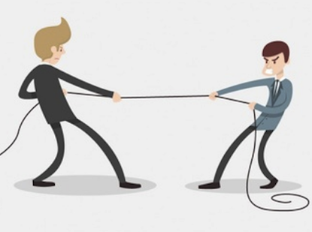
Acirrada: Dura, forte. Vivemos uma “guerra”;
Crescente: Cada dia que passa, a competição aumenta, surgem novos competidores no mercado. A competição hoje não é mais local, mas global.

Slide 13
A tendência do atual mercado de trabalho é exigir pessoas flexíveis, de respostas rápidas, autônomas e empreendedoras, em detrimento das “obedientes e disciplinadas”.
O profissional passivo, que limita-se a receber e cumprir ordens é um personagem com os dias contados. Em seu lugar, está surgindo o empreendedor interno – aquele que busca uma visão diferente dos fatos e age, em vez de ficar observando e esperando as coisas acontecerem. Criativo, crítico, perspicaz, e audacioso, permite-se arriscar e assumir novos desafios.
Ele não espera por oportunidades nem lamenta-se por não ter dito uma chance. Age e conduz a sua vida profissional. O intraempreendedor é a nova demanda de um mercado em constante mutação.

Slide 14
ALGUNS MITOS SOBRE EMPREENDEDOR E EMPREENDEDORISMO
MITO 1: Empreendedores não são feitos, nascem.
O empreendedor é feito através da acumulação das habilidades, experiências e contatos em um período de anos.
MITO 2: Qualquer um pode começar um negócio
Realidade: A parte mais fácil é começar. Difícil é sobreviver. Talvez somente 1 entre 10 a 20 novas empresas que sobrevivem 5 anos ou mais, conseguem obter ganhos de capital.

Slide 15
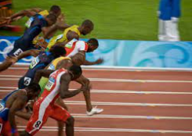
MITO 3: Empreendedores são jogadores
Realidade: Empreendedores de sucesso assumem riscos calculados minimizam riscos, tentam influenciar a sorte.
MITO 4: Empreendedores são os seus próprios chefes completamente independentes.
Realidade: Não são independentes eles servem a muitos outros “chefes” como: sócios, investidores, clientes, fornecedores, empregados).

Slide 16
MITO 5: Empreendedores experimentam grande estresse e pagam alto preço.
Realidade: É verdade, mas não mais que em outras profissões.
MITO 6: O dinheiro é o mais importante ingrediente para começar o negócio.
Realidade: O dinheiro é o fator menos importante.
MITO 7: Se um empreendedor tem capital inicial suficiente, não pode perder a chance.
Realidade: Muito dinheiro cria euforia e a síndrome de criança estragada.

Slide 17
CARACTERÍSTICAS DOS EMPREENDEDORES DE SUCESSOS
1. São visionários: Eles têm a visão de como será o futuro para seu negócio e sua vida e, o mais importante: eles têm a habilidade de implementar seus sonhos.
2. Sabem tomar decisões: Eles não se sentem inseguros, sabem tomar as decisões corretas na hora certa, principalmente nos momentos de adversidade, sendo isso um fator chave para o seu sucesso. E mais: além de tomar decisões, programam suas ações rapidamente.
3. São indivíduos que fazem a diferença: Os empreendedores transformam algo de difícil definição, uma idéia abstrata, em algo concreto, que funciona, transformando o que é possível em realidade. Sabem agregar valor aos serviços e produtos que colocam no mercado.

Slide 18
4. Sabem explorar ao máximo as oportunidades: Para a maioria das pessoas, as boas idéias são geradas daquilo que todos conseguem ver, mas não identificaram algo prático para transformá-las em oportunidade, por meio de dados e informações.
Conforme vimos anteriormente, tanto Schumpeter (1942) quanto Kirzener (1973) são enfáticos em afirmar que o empreendedor é um exímio identificador de oportunidades, sendo um indivíduo curioso e atento a informações, pois sabe que suas chances melhoram quando seu conhecimento aumenta.
5. São determinados e dinâmicos: Eles implementam suas ações com total comprometimento. Atropelam as adversidades, ultrapassando os obstáculos, com uma vontade impar de fazer acontecer. Mantêm-se sempre dinâmicos e cultivam um certo inconformismo diante da rotina.

Slide 19
6. São dedicados: Eles de dedicam 24 horas por dia, 7 dias por semana, ao seu negócio. Comprometem o relacionamento com amigos, com a família, e até mesmo com a própria saúde. São trabalhadores exemplares encontrando energia para continuar, mesmo quando encontram problemas pela frente. São incansáveis e loucos pelo trabalho.
7. São otimistas e apaixonados pelo que fazem: Eles adoram o trabalho que realizam. E é esse amor ao que fazem o principal combustível que os mantém cada vez mais animados e autodeterminados, tornando-os os melhores vendedores de seus produtos e serviços, pois sabem, como ninguém, como fazê-lo. O otimismo faz com que sempre enxerguem o sucesso, em vez do fracasso.
8. São Independentes e constroem o próprio destino: Eles querem estar à frente das mudanças e ser donos do próprio destino. Querem ser independentes, em vez de empregados; querem criar algo novo e determinar os próprios passos, abrir os próprios caminhos, ser o próprio patrão e gerar empregos.

Slide 20
9. Ficam ricos: Ficar rico não é o principal objetivo dos empreendedores. Eles acreditam que o dinheiro é consequência do sucesso dos negócios.
10. São líderes e formadores de equipes: Os empreendedores possuem um senso de liderança incomum. São respeitados e adorados por seus funcionários, pois sabem valorizá-los, estimulá-los e recompensá-los, formando um time em torno de si. Sabem que para obter êxito e sucesso, dependem de uma equipe de profissionais competentes. Sabem ainda recrutar as melhores cabeças para assessorá-los nos campos onde não detém o melhor conhecimento.
11. São bem relacionados (networking): Os empreendedores sabem construir uma rede de contatos que os auxilia no ambiente externo da empresa, junto a clientes, fornecedores e entidades de classe.

Slide 21
12. São organizados: Os empreendedores sabem obter e alocar os recursos materiais, humanos, tecnológicos e financeiros, de forma racional, procurando o melhor desempenho para o negócio.
13. Planejam, Planejam e Planejam: Os empreendedores de sucesso planejam cada passo de ser negócio, desde o primeiro rascunho do plano de negócios, até a apresentação do plano a investidores, definição das estratégias de marketing do negócio, sempre tendo como base a forte visão de negócio que possuem.
14. Assumem riscos calculados: Talvez essa seja a característica mais conhecida dos empreendedores. Mas o verdadeiro empreendedor é aquele que assume riscos calculados e sabe gerenciar o risco, avaliando as reais chances de sucesso. Assumir riscos tem relação com desafios. E para o empreendedor, quanto maior o desafio, mais estimulante será a jornada empreendedora. Assim como um praticante de esportes radicais, um empreendedor não assume riscos desnecessários. O objetivo é superar barreiras e não cometer suicídio.

Slide 22
15. Criam valor para a sociedade: Os empreendedores utilizam seu capital intelectual para criar valor para a sociedade, com a geração de empregos, dinamizando a economia e inovando, sempre usando sua criatividade em busca de soluções para melhorar a vida das pessoas.
16. Persistência: Age diante de um obstáculo, age repetidamente ou muda de estratégia a fim de enfrentar um desafio ou superar um obstáculo; Assume responsabilidade pessoal pelo desempenho necessário para atingir metas e objetivos. A persistência é uma das características do empreendedor. Todo negócio tem seus momentos difíceis. Mas é preciso persistir e buscar superação.

Slide 23

Depois de visto essas características, pense um pouco sobre como você se encaixaria em alguma delas e porque!

Slide 24
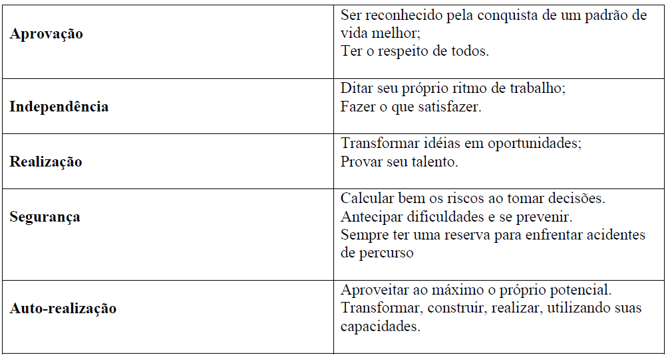
NECESSIDADES DO EMPREENDEDOR

Slide 25
PRINCIPAIS CONHECIMENTOS NECESSÁRIOS
1. Conhecimento dos aspectos técnicos relacionados com o negócio.
Pergunte...
• Qual é o seu negócio?
• Você quer produzir?
• Você quer oferecer um serviço?
O seu negócio é produção? Estude o processo de produzir alguma coisa.
O seu negócio é oferta de serviço? Estude tudo sobre o serviço que você ofertará.

Slide 26

2. Experiência Técnica
• Conheça a fundo o produto e/ou serviço que pretende oferecer ao mercado.
• Como é o processo de produção?
• Como é a qualidade que este produto deve ter?
• Como se organiza e controla a produção.
• É importante conhecer o que você pretende produzir.

Slide 27
3. Experiência Comercial
Conheça as diversas áreas que envolvem a comercialização de seu produto e/ou serviços, como:
• Distribuição
• Vendas
• Publicidade
• Pesquisa de mercado e
• Definição de novos produtos e/ou serviços
Se lhe faltar experiência nessa área, tenha alguém de confiança que possa lhe assessorar.

Slide 28
4. Escolaridade: Ter um nível mínimo de escolaridade facilita seu acesso e compreensão no mundo dos negócios, enriquecendo sua experiência prática.
5. Experiência em empresas: Trabalhar em organizações é ter a oportunidade de conhecer o funcionamento de várias áreas e suas finalidades, ampliando sua visão organizacional. Esse conhecimento é um grande diferencial para abertura do próprio negócio ou uma oportunidade de trabalho.
6. Formação complementar: Refere-se à aquisição de informações ou o aprimoramento dos conhecimentos que já possui. Isto pode partir de um interesse particular ou de uma necessidade gerada pelo próprio negócio.

Slide 29
PRINCIPAIS HABILIDADES
Existem inúmeras habilidades as quais representam à facilidade de uso da capacidade.
Seguem abaixo algumas delas:
• Habilidade de identificação de novas oportunidades: Habilidade de perceber o que os outros não percebem e de visualizar muito mais longe que os demais.
• Habilidade de valorização de oportunidades e pensamento criativo: Habilidade de atribuir valor àquilo que se apresenta como uma oportunidade.

Slide 30

• Habilidade de comunicação persuasiva/negociação: Habilidade de convencer os outros a respeito da pertinência de uma idéia.
• Habilidade de aquisição de informações: Habilidade de coletar, reunir e agrupar informações.
• Habilidade de resolução de problemas: Habilidade para utilizar sistematicamente operações mentais, a fim de, encontrar respostas, para enfrentar os desafios e superar os obstáculos.

Slide 31

EMPREENDEDORISMO AO LONGO DO TEMPO
A palavra empreendedor (entrepreneur) tem origem francesa e significa aquele que assume riscos e começa algo novo. Antes de partir para definições mais utilizadas e aceitas, é importante fazer uma análise histórica do desenvolvimento da teoria do empreendedorismo (Hisrish, 1986).

Slide 32
ANTIGUIDADE
Não há registros históricos ou arqueológicos de empreendedores individuais na Antiguidade, mas sabe-se que o comércio tinha papel importante, mesmo nas comunidades neolíticas. Dentre as ruínas mais antigas de aglomerações humanas estão as localizadas na atual Síria. O vilarejo neolítico datando de mais de 11 mil anos foi construído no entroncamento de rotas de comércio já existentes, levando os cientistas a presumir que o comércio date de época anterior.

Slide 33
Os arqueólogos modernos concordam que a escrita cuneiforme surgida na Mesopotâmia foi criada inicialmente para registrar transações comerciais. Há diversas tabuletas de cerâmica com anotações de mercadorias, suas quantidades e preços assim como há registros de impostos e doações aos templos religiosos. A literatura foi um uso posterior da escrita.
Bem mais tarde, a Fenícia foi um conjunto de cidades-estado da Antiguidade que floresceu com o comércio no mar Mediterrâneo. Uma de suas colônias mais famosas foi a cidade de Cartago, na costa da atual Tunísia, uma potência comercial por cerca de 3 mil anos, atacada e destruída pelos romanos, que buscavam o domínio das rotas comerciais do Mediterrâneo. Roma costuma ser lembrada por seu poder militar, mas as bases que sustentavam o império eram comerciais.

Slide 34
IDADE MÉDIA E RENASCIMENTO
Na Idade Média, o termo empreendedor foi utilizado para definir aquele que gerenciava grandes projetos de produção ou comércio.
Nas vilas e cidades havia o sistema das Corporações de Ofício, no qual profissionais das artes e ofícios, como marceneiros, pedreiros ou artistas, serviam um período de aprendizagem na oficina de um mestre, até que pudessem provar para outros mestres experientes serem capazes de exercer seu ofício por conta própria, tornando-se mestres também e podendo aceitar aprendizes.
O sistema era rígido e um mestre em um ofício – o de marceneiro, por exemplo –, não podia atuar em outra área fora da marcenaria. Se precisasse de puxadores de ferro, por exemplo, tinha que adquiri-los de um mestre ferreiro.

Slide 35
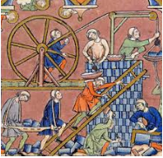
Esses empreendedores costumavam estabelecer-se com uma licença do nobre que governava a vila ou cidade, devendo-lhe impostos. Vale observar que o conceito de nação não era ainda estabelecido. Regiões como a França, a Itália e a Alemanha eram aglomerados de principados, ducados, condados e baronatos unidos pelo sistema feudal a um rei, geralmente não muito poderoso.
No caso da França, por exemplo, os duques da Borgonha (região entre a França e a atual Bélgica) foram durante anos mais ricos e poderosos que o rei, fazendo, inclusive, alianças com os inimigos do rei, no caso a Inglaterra, durante a guerra dos cem anos.

Slide 36
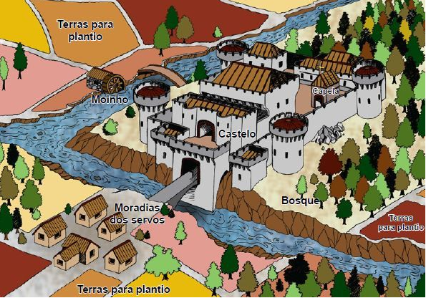

Slide 37
Em geral, um feudo, que era uma grande propriedade rural, tinha o castelo (residência do senhor feudal, sua família e empregados), a aldeia (onde moravam os servos), a igreja, a casa paroquial, os celeiros, os fornos, os açudes, as pastagens comuns e o mercado.
As terras eram divididas em manso senhorial, manso servil e manso comunal. As terras aráveis dividiam-se em três faixas: uma para o plantio da primavera, outra para o plantio do outono e outra que ficava em repouso. A cada ano, invertia-se a utilização das faixas de forma que sempre uma estivesse em descanso. Esse sistema de plantação é conhecido como “sistema de três campos”.

Slide 38
A EVOLUÇÃO DO EMPREENDEDORISMO
As Grandes Navegações – século XVI...
Século XVII – o tempo das especiarias na Ásia e América;
Século XVIII – a revolução industrial;
Séculos XIX e XX – a confusão empreendedores e gerentes;

Slide 39
EMPREENDEDORISMO NO BRASIL
Durante o período colonial era proibido estabelecer indústrias no país. Havia umas poucas manufaturas comandadas por artesãos em moldes medievais.
A confecção de móveis floresceu no Brasil, com muitas peças mais ricas e detalhadas do que suas congêneres produzidas em Portugal.
O estado de Minas Gerais era um dos centros produtores e seus museus e arquivos ainda guardam exemplares dessa arte.
Uma das metas dos inconfidentes mineiros era a independência e a liberdade para que nativos do Brasil pudessem empreender livremente.

Slide 40
As primeiras indústrias foram estabelecidas no Brasil com a chegada da Família Real portuguesa em 1808. D. João VI estabeleceu uma fábrica de pólvora no Rio de Janeiro e permitiu a criação de outras pequenas indústrias.
Um exemplo de empreendedor brasileiro no século XIX é Irineu Evangelista de Souza, o barão e depois visconde de Mauá. Mauá foi um banqueiro, um industrial arrojado e um grande empreendedor na área de ferrovias, muitas vezes com o apoio de financistas ingleses. O visconde teve também diversos fracassos empresarias sem, no entanto, se deixar abater.

Slide 41
Já no século XX, o movimento do empreendedorismo no Brasil começou a tomar forma na década de 1990, quando entidades como SEBRAE (Serviço Brasileiro de Apoio as Micro e Pequenas Empresas) e Softex (Sociedade Brasileira para Exportação de Software) foram criadas. Antes disso, praticamente não se falava em empreendedorismo e em criação de pequenas empresas. Os ambientes político e econômico do país não eram propícios, e o empreendedor praticamente não encontrava informações para auxiliá-lo na jornada empreendedora.
O SEBRAE é um dos órgãos mais conhecidos dos pequenos empresários brasileiros, que buscam junto a essa entidade todo suporte de que precisam para iniciar sua empresa, bem como consultorias para resolver pequenos problemas pontuais de seu negócio. O histórico da Softex pode ser confundido com o histórico do empreendedorismo no Brasil na década de 1990. A entidade foi criada com o intuito de levar as empresas de software do país ao mercado externo, por meio de várias ações que proporcionavam ao empresário de informática a capacitação em gestão e tecnologia.

Slide 42
Foi com os programas criados no âmbito da Softex em todo país, junto a incubadoras de empresas e a universidade/cursos de ciências da computação/informática, que o tema empreendedorismo começou a despertar na sociedade brasileira. Até então, palavras como plano de negócios (business plan) eram praticamente desconhecidos e até ridicularizadas pelos pequenos empresários.
O Brasil entrou nesse milênio com todo potencial para desenvolver um dos maiores programas de ensino de empreendedorismo do mundo, comparável apenas com os Estados Unidos, onde mais de 1.100 escolas ensinam empreendedorismo. As ações recentes sobre empreendedorismo desenvolvidas no Brasil começam a apontar para essa direção. Seguem alguns exemplos de trabalhos:

Slide 43
1. Os programas Softex e Genesis (Geração de Novas Empresas de Software, informação e Serviços), que apóiam atividades de empreendedorismo em software, estimulando o ensino da disciplina em universidade e a geração de novas empresas de software.
2. Ações voltadas à capacitação do empreendedor, como os programas EMPRETEC e Jovem Empreendedor do SEBRAE. E ainda o programa Brasil Empreendedor, do Governo Federal, dirigido a capacitação de mais de 1 milhão de empreendedores em todo pais e destinando recursos financeiros a esses empreendedores, totalizando um investimento de oito bilhões de reais.

Slide 44
3. O enorme crescimento do movimento de incubadoras de empresas no Brasil. Dados da ANPROTEC (Associação Nacional de Entidades Promotoras de Empreendimentos de Tecnologias Avançadas) mostram que em 2000, havia mais de 135 incubadoras de empresas no país, sem considerar as incubadoras de empresa de internet, totalizando mais de 1.100 empresas incubadas, que geram mais de 5.200 empregos diretos.
No Brasil, algumas iniciativas já começam a acontecer, destacando-se concursos destinados a estudantes de engenharia, ciências da computação, administração e também negócios de internet.

Slide 45


